Slide 1
2006年香港中學會考
科技概論
試卷二 設計及製作
工場時間為30-35小時

Slide 2
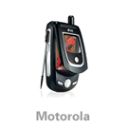
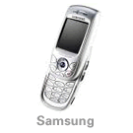
1. 活動廣告裝置
推廣一新款摺合式手提電話
帶動一摺合式手提電話沿一軌跡往返最少300mm的距離
往返過程中使電話進行摺合及轉動等動作最少一次
重點研究應為裝置的機械設計及能加強宣傳效果的附加功能。

Slide 3
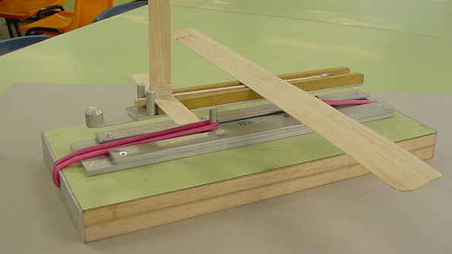
2. 模型飛機發射台
可作模型飛機的設計進行重複測試以改善其飛行表現。

Slide 4
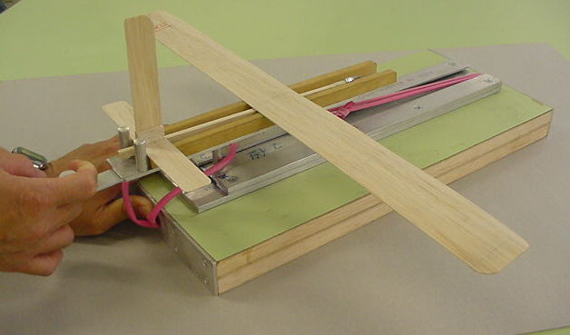
2. 模型飛機發射台
發射台以彈簧驅動，並以機械方式觸發彈射
具備調控彈射力度和發射角度（0−30°）的功能。
重點研究應為飛機發射台的功能設計和製作、重複測試的準確性及安全操作。
註﹕滑翔機模型的設計和製造不包括在本習作內

Slide 5
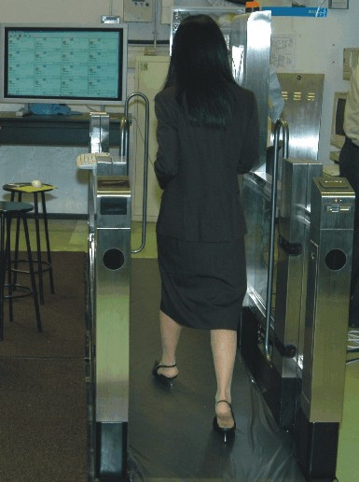
3. 自動開關閘門
球場入口用以控制人流
每次只能讓一人通過
在確認信號後便自動開啟，然後在安全情況下自動關上。
重點研究應為閘門的機械設計、控制方法和安全性。
註﹕信號的產生不在考核範圍，可用按鈕開關取代。

